Slide 1
БАЗЫ ДАННЫХ. ИНФОРМАЦИОННЫЕ СИСТЕМЫ
Информационные системы
Базы данных (БД)
Реляционные БД
Работа с таблицами
Проектирование таблиц
Формы
Макросы
Запросы
Отчеты

Slide 2
БАЗЫ ДАННЫХ. ИНФОРМАЦИОННЫЕ СИСТЕМЫ
Тема 1. Информационные системы

Slide 3
Определения
База данных (БД) – это хранилище данных о некоторой предметной области, организованное в виде специальной структуры.
Важно:
  данные о некоторой области (не обо всем)
  упорядоченные
Система управления базой данных (СУБД) – это программное обеспечение для работы с БД.
Функции:
  поиск информации в БД
  выполнение несложных расчетов
  вывод отчетов на печать
  редактирование БД
Информационная система – это БД + СУБД.

Slide 4
Типы информационных систем
локальные ИС
БД и СУБД находятся на одном компьютере.
файл-серверные
БД находится на сервере сети (файловом
сервере), а СУБД на компьютере
пользователя.
клиент-серверные
БД и основная СУБД находятся на сервере,
СУБД на рабочей станции посылает запрос
и выводит на экран результат.

Slide 5

Локальные ИС
БД
СУБД
автономность (независимость)
с БД работает только один человек
сложно обновлять при большом количестве пользователей
практически невозможно «стыковать» изменения, вносимые несколькими пользователями

Slide 6
Файл-серверные ИС
СУБД
БД
СУБД
СУБД
СУБД
несколько человек работают с одной базой
основную работу выполняют рабочие станции (РС), они должны быть мощными
для поиска строки на РС копируется вся БД – нагрузка на сеть
слабая защита от взлома (только на РС)
проблемы при одновременном изменении с разных РС

Slide 7
Клиент-серверные ИС
СУБД-клиент
БД
СУБД-сервер:
  MS SQL Server
  Oracle
  MySQL
  Interbase
  SyBase
запрос
на SQL
СУБД-клиент
ответ
СУБД-клиент
SQL (Structured Query Language) – язык структурных запросов
основную работу выполняет сервер, рабочие станции могут быть маломощными
проще модернизация (только сервер)
по сети идут только нужные данные
защиту и права доступа ставят на сервере (сложнее взломать)
разделение доступа (очередь заданий)
сложность настройки
высокая стоимость ПО (тысячи $)

Slide 8
БАЗЫ ДАННЫХ. ИНФОРМАЦИОННЫЕ СИСТЕМЫ
Тема 2. Базы данных

Slide 9
Типы баз данных
табличные БД
данные в виде одной таблицы
сетевые БД
набор узлов, в которых каждый может быть
связан с каждым.
иерархические БД
в виде многоуровневой структуры
реляционные БД (99,9%)
набор взаимосвязанных таблиц

Slide 10
Табличные БД
Модель – картотека
Примеры:
  записная книжка
  каталог в библиотеке
Петров Вася
Суворовский пр., д. 32, кв. 11
275-75-75
поля
записи
Фамилия | Имя | Адрес | Телефон
Петров | Вася | Суворовский пр., д. 32, кв. 11 | 275-75-75
Иванов | Дима | Кирочная ул., д.25, кв.12 | 276-76-76
самая простая структура
все другие типы БД используют таблицы
во многих случаях – дублирование данных:
А.С. Пушкин | Сказка о царе Салтане | 20 стр.
А.С. Пушкин | Сказка о золотом петушке | 12 стр.

Slide 11
Табличные БД
Количество полей определяется разработчиком и не может изменяться пользователем.
Любое поле должно иметь уникальное имя.
Поля могут иметь различный тип:
  строка символов (длиной до 255 символов)
  вещественное число (с дробной частью)
  целое число
  денежная сумма
  дата, время, дата и время
  логическое поле (истина или ложь, да или нет)
  многострочный текст (МЕМО)
  рисунок, звук или другой объект (объект OLE)
Поля могут быть обязательными для заполнения или нет.
Таблица может содержать сколько угодно записей (это количество ограничено только объемом диска); записи можно добавлять, удалять, редактировать, сортировать, искать.

Slide 12
Ключевое поле (ключ таблицы)
Ключевое поле (ключ) – это поле (или комбинация полей), которое однозначно определяет запись.
В таблице не может быть двух записей с одинаковым значением ключа.
Могут ли эти данные быть ключом?
  фамилия
  имя
  номер паспорта
  номер дома
  регистрационный номер автомобиля
  город проживания
  дата выполнения работы
  марка стиральной машины
?

Slide 13
Сетевые БД
Сетевая БД - это набор узлов, в которых каждый может быть связан с каждым.
А
Г
Б
В
наиболее полно отражает структуру некоторых задач (например, сетевое планирование в экономике)
сложно хранить и искать информацию о всех связях
запутанность структуры
!
Можно хранить в виде таблицы, но с
дублированием данных!

Slide 14
Иерархическая БД
Иерархическая БД – это набор данных в виде многоуровневой структуры.
Прайс-лист:
Продавец (уровень 1)
Кей
Товар (уровень 2)
Мониторы
Принтеры
Изготовитель (уровень 3)
Sony
Phillips
Samsung
Модель (уровень 4)
S93
X93B
Цена (уровень 5)
$306
$312

Slide 15
Иерархическая БД
Приведение к табличной форме:
Продавец | Товар | Изготовитель | Модель | Цена
Кей | Монитор | Sony | S93 | $306
Кей | Монитор | Sony | X93B | $312
Key | Монитор | Phillips | 190 B5 CG | $318
Кей | Монитор | Samsung | SyncMaster 193P | $452
…
дублирование данных
при изменении адреса фирмы надо менять его во всех строках
нет защиты от ошибок ввода оператора
(Кей – Key), лучше было бы выбирать из списка

Slide 16
БАЗЫ ДАННЫХ. ИНФОРМАЦИОННЫЕ СИСТЕМЫ
Тема 3. Реляционные базы данных

Slide 17
Реляционные БД
1970-е гг. Э. Кодд, англ. relation – отношение.
Реляционная база данных – это набор простых таблиц, между которыми установлены связи (отношения) с помощью числовых кодов.
Изготовители
Код
Название
Страна
Сайт
Продавцы
Код
Название
Адрес
Телефон
Сайт
Прайс-лист
Код записи
Код продавца
Код изготовителя
Код товара
Код модели
Цена
Товары
Код
Название
Модели
Код
Название
Код изготовителя

Slide 18
Реляционные БД
нет дублирования информации;
при изменении адреса фирмы, достаточно изменить его в только таблице Продавцы;
защита от неправильного ввода: можно выбрать только фирму, которая заранее введена в таблицу Продавцы;
механизм транзакций: любые изменения вносятся в базу только тогда, когда они полностью завершены.
сложность структуры (не более 40-50 таблиц);
при поиске надо обращаться к нескольким таблицам;
нужно поддерживать целостность: при удалении фирмы продавца надо удалять все связанные записи из всех таблиц (в СУБД – автоматически, каскадное удаление).

Slide 19
Связи между таблицами
Один к одному («1-1») – одной записи в первой таблице соответствует ровно одна записи во второй.
Применение: выделение часто используемых данных.
1
1
Код | Фамилия | Имя
1 | Иванов | Кузьма
2 | Петров | Василий
…
Код | Год рождения | Адрес
1 | 1992 | Суворовский, д.20, кв. 6
2 | 1993 | Кирочная ул., д. 30, кв 18
…
Один ко многим («1- ∞») – одной записи в первой таблице соответствует сколько угодно записей во второй.
товары
прайс-лист
1
∞
Код | Название
1 | Монитор
2 | Винчестер
…
Код | Код товара | Цена
123 | 1 | 10 999
345 | 1 | 11 999
…

Slide 20
Связи между таблицами
Многие ко многим («∞ - ∞») – одной записи в первой таблице соответствует сколько угодно записей во второй, и наоборот.
учителя
предметы
Код | Фамилия
1 | Иванов
2 | Петров
…
Код | Название
1 | История
2 | География
3 | Биология
…
∞
∞
Реализация – через третью таблицу и две связи «1-∞».
расписание
1
∞
∞
1
Код | Фамилия
1 | Иванов
2 | Петров
…
Код | Код учителя | Код предмета | Класс
1 | 1 | 1 | 9-А
2 | 1 | 2 | 8-Б
3 | 2 | 3 | 7-В
…
Код | Название
1 | История
2 | География
3 | Биология
…

Slide 21
Нормализация базы данных
Нормализация – это разработка такой структуры БД, в которой нет избыточных данных и связей.
Основные принципы:
Любое поле должно быть неделимым.
Фамилия и имя
Иванов Петр
Петров Иван
…
Фамилия | Имя
Иванов | Петр
Петров | Иван
 | …
Не должно быть полей, которые обозначают различные виды одного и того же, например, товаров.
∞
1
Год | Бананы | Киви
2006 | 3200 | 1200
2007 | 5600 | 1500
…
Год | Код товара | Кол-во
2006 | 1 | 1200
2007 | 2 | 1500
…
Код | Товар
1 | Бананы
2 | Киви
…

Slide 22
Нормализация базы данных
Основные принципы:
Любое поле должно зависеть только от ключа (ключ – это поле или комбинация полей, однозначно определяющая запись).
зависит не только от названия товара!
товары
Код | Название | Цена
1 | Монитор | 9 000 р.
2 | Винчестер | 11 000 р.
…
прайс-лист
Не должно быть полей, которые могут быть найдены с помощью остальных.
Код | Товар | Цена за тонну | Количество, тонн | Стоимость
1 | Бананы | 1200 | 10 | 12 000
2 | Киви | 1500 | 20 | 30 000
…

Slide 23
Поиск в базах данных
Линейный поиск – это перебор всех записей до тех пор, пока не будет найдена нужная.
Код | Фамилия
1 | Сидоров
2 | Ветров
…
1024 | Померанцев
Иванов?
1024 сравнения!
данные не надо предварительно готовить
низкая скорость поиска

Slide 24


Двоичный поиск
Разделить область поиска на две равные части.
Определить, в какой половине находится нужный объект.
Перейти к шагу 1 для этой половины.
Повторять шаги 1-3 пока объект не будет «пойман».

Slide 25
Поиск в базах данных
Двоичный поиск в БД – требует предварительной сортировки.
Иванов?
1 | Андреев
2 | Барсуков
…
512 | Ковалев
…
1023 | Юрьев
1024 | Яшин
1 | Андреев
…
255 | Журов
…
512 | Ковалев
…
1024 | Яшин
…
255 | Журов
…
383 | Игнатьев
…
512 | Ковалев
…
?
Сколько сравнений?
11 сравнений!
быстрый поиск
записи надо отсортировать по нужному полю;
можно использовать только для одного поля.

Slide 26
Поиск по индексам
Индекс – это вспомогательная таблица, которая предназначена для быстрого поиска в основной таблице по выбранному столбцу.
Таблица
Номер | Дата | Товар | Количество
1 | 02.02.2006 | Киви | 6
2 | 01.11.2006 | Бананы | 3
3 | 12.04.2006 | Апельсины | 10
Индексы:
по дате
по товару
по количеству
Номер | Дата
1 | 02.02.2006
3 | 12.04.2006
2 | 01.11.2006
Номер | Товар
3 | Апельсины
2 | Бананы
1 | Киви
Номер | Количество
2 | 3
1 | 6
3 | 10

Slide 27
Поиск по индексам
Алгоритм поиска:
  двоичный поиск по индексу – найти номера нужных записей;
  выбрать эти записи по номерам из основной таблицы.
двоичный поиск по всем столбцам, для которых построены индексы
индексы занимают место на диске;
при изменении таблицы надо перестраивать все индексы (в СУБД – автоматически).

Slide 28
БАЗЫ ДАННЫХ. ИНФОРМАЦИОННЫЕ СИСТЕМЫ
Тема 4. Базы данных Access.
Работа с таблицами

Slide 29
Базы данных Access (Microsoft Office)
Расширение: *.mdb, один файл
Состав:
  таблицы;
  формы – диалоговые окна для ввода и редактирования данных;
  запросы – обращения к базе данных для выбора нужной информации или изменения базы;
  отчеты – документы для вывода на печать;
  макросы – средства автоматизации работы;
  модули – дополнительные процедура на языке Visual Basic.

Slide 30
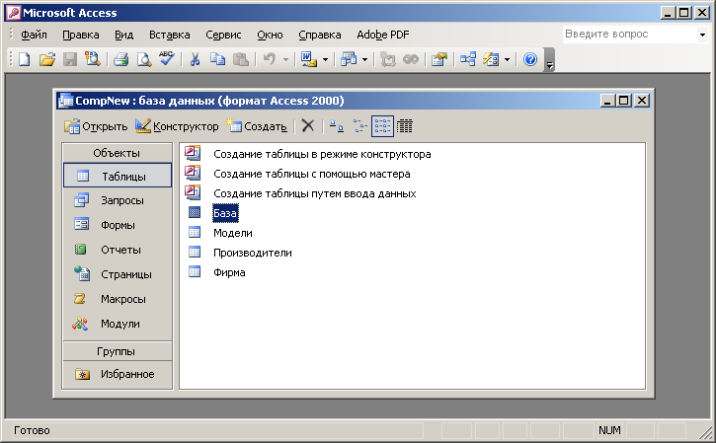
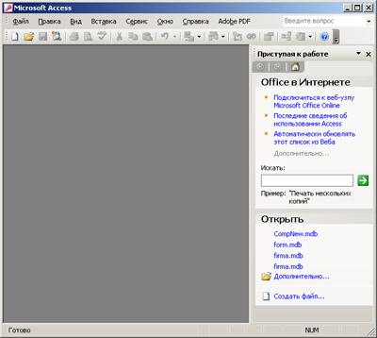
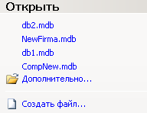
Начало работы
Пуск – Программы – Microsoft Office – Microsoft Access 2003

Slide 31
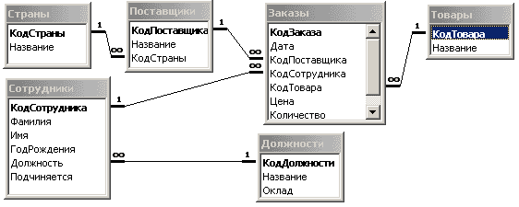
Сервис – Схема данных
таблица
ключевое поле
связь «1-∞»
Удалить связь: ЛКМ + Delete.
Создать связь: перетащить нужное поле на соответствующее поле второй таблицы.

Slide 32
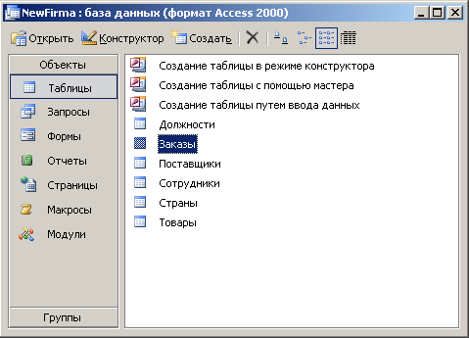
Работа с таблицами
Таблицы – Заказы – или двойной щелчок ЛКМ

Slide 33
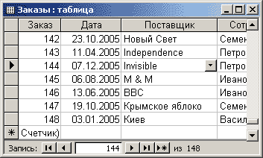
Работа с таблицами
область выделения
поля
текущее поле
записи
текущая запись
последняя запись
перейти на новую запись
новая запись
всего записей
на 1-ую запись
номер текущей записи
предыдущая запись
следующая запись

Slide 34
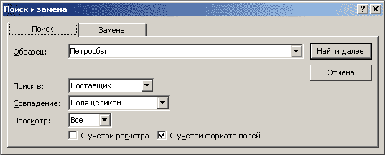
Сортировка и поиск
Сортировка по текущему полю (столбцу):
по возрастанию (в алфавитном порядке)
по убыванию (в обратном алфавитном порядке)
Поиск и замена:
целиком,
с любой частью, с началом
текущее поле или все поля
всё, вверх, вниз

Slide 35
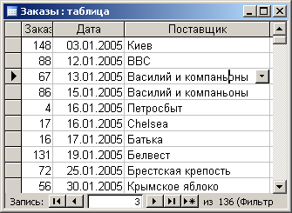
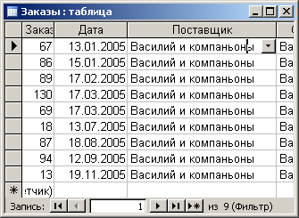
Фильтрация
Фильтрация – это отбор записей, удовлетворяющих некоторому условию (фильтру).
Остальные записи временно скрываются, пока фильтр не будет снят.
Фильтр по выделенному
  Щелкнуть в нужной ячейке или выделить часть текста.
  Щелкнуть по кнопке .
  Снятие фильтра .

Slide 36

Фильтрация
Сложные условия
Записи – Фильтр – Изменить фильтр
Точное совпадение
Начинается с ‘С’
Одновременно
(операция И)
новое условие, связанное через ИЛИ
Полный вариант:
Записи – Фильтр – Расширенный фильтр
  можно переставлять столбцы
  можно выводить не все столбцы
  можно устанавливать порядок сортировки

Slide 37
Служебные операции
Сервис – Служебные программы:
  Преобразовать базу данных
    в формат Access-97
    в формат Access-2000
  Сжать и восстановить базу данных
  (физически удалить лишние записи)
  Резервная копия базы данных
Установка пароля:
  Сервис – Защита – Задать пароль базы данных

Slide 38
БАЗЫ ДАННЫХ. ИНФОРМАЦИОННЫЕ СИСТЕМЫ
Тема 5. Проектирование таблиц

Slide 39
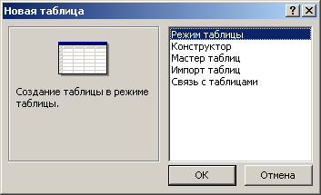
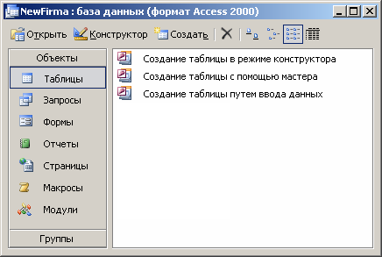

Создание таблиц
ввод данных и названий полей (режим таблицы);
конструктор – ручная настройка;
мастер таблиц – создание таблиц стандартных типов (Товары, Клиенты, Сотрудники, …);
импорт таблиц – загрузка данных из других источников (БД других форматов, Excel, текстовые файлы, …).

Slide 40
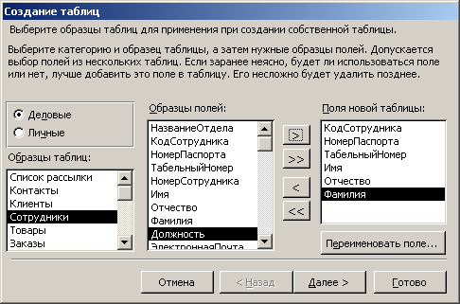
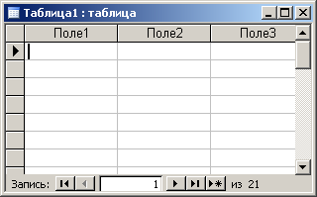
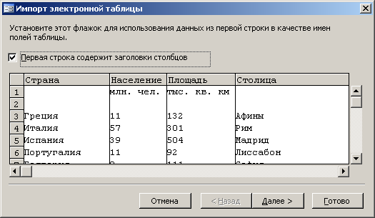
Создание таблиц
Мастер
Ввод данных
Импорт
  из других БД Access
  из БД других форматов (*.db, *.dbf)
  из таблиц Excel
  из документов XML
  из текстовых БД (CSV – comma separated values)

Slide 41
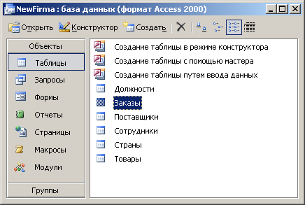
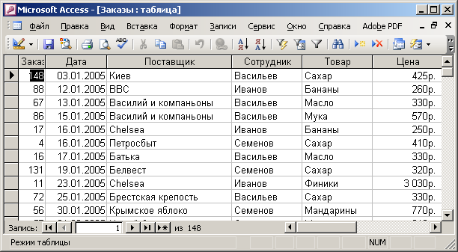
Конструктор таблиц
перейти в
конструктор
перейти в
режим таблицы

Slide 42

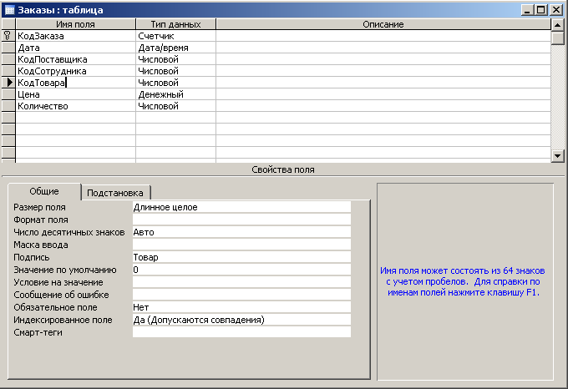

Конструктор таблиц
ключ
тип поля (выбор из списка)
свойства текущего поля
текущее поле

Slide 43
Свойства полей
Размер поля: байт, целое, вещественное, …
Формат поля: как выводить на экран.
Маска ввода: шаблон (ввод телефона).
Подпись: как называется столбец при выводе на экран (можно использовать скобки, знаки и т.д. («Население, млн. чел.»)
Значение по умолчанию (вписывается автоматически).
Условие на значение: защита от ошибок ввода («>18»).
Сообщение об ошибке («Возраст должен быть
больше 18 лет!»)
Обязательное поле (да/нет)
Индексированное поле (да/нет)

Slide 44


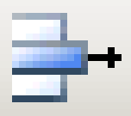

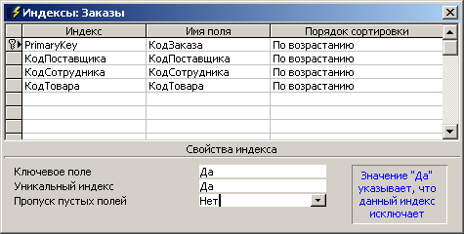
Операции с полями
сделать поле ключевым (отменить…)
добавить поле
выше текущего
удалить текущее поле (или все выделенные)
индексы
название индекса
поле таблицы
(выбор из списка)
Primary Key:
ключ таблицы

Slide 45
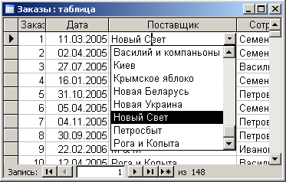
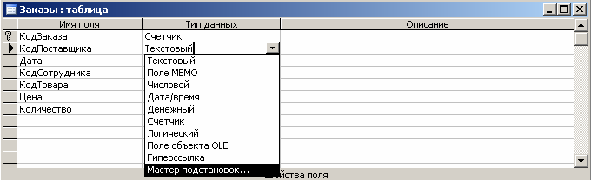
Подстановки
Цель: сделать защиту от ошибок ввода.
Решение: выбор из списка = поле подстановки
Варианты:
  заданный список («да» или «нет», «М» или «Ж»)
  из другой таблицы (например, выбор названия фирмы)
Как сделать:

Slide 46
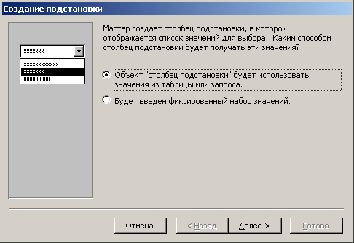
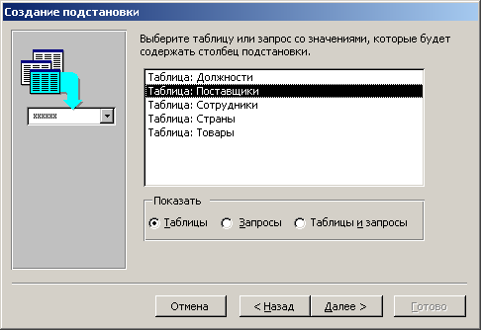
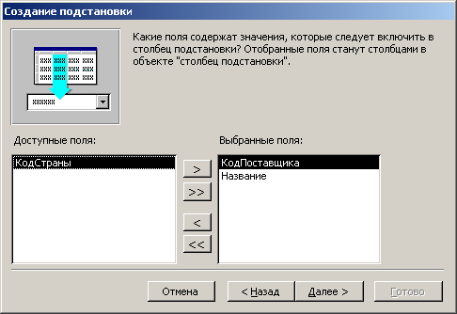
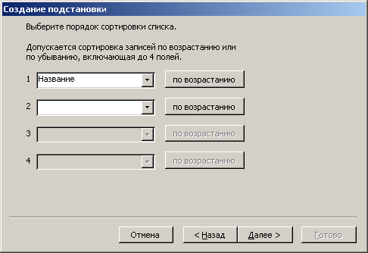
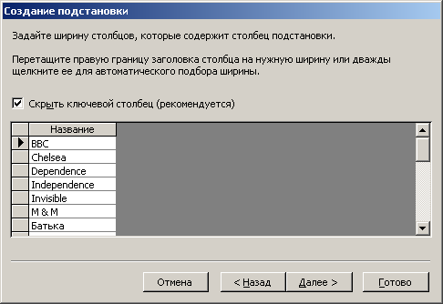
Мастер подстановок

Slide 47
БАЗЫ ДАННЫХ. ИНФОРМАЦИОННЫЕ СИСТЕМЫ
Тема 6. Формы

Slide 48
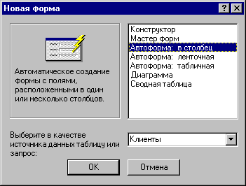
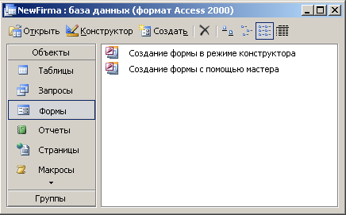

Формы
Форма – это диалоговое окно для
  просмотра и редактирования данных
  ввода новых записей
  управления ходом работы (кнопки)
  вывода вспомогательной информации
Создание форм:
источник данных

Slide 49
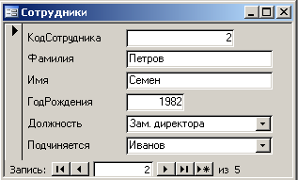
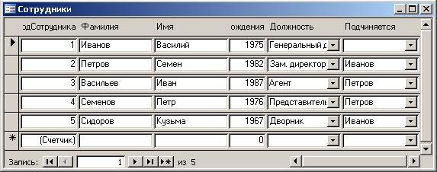
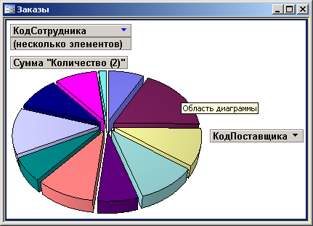
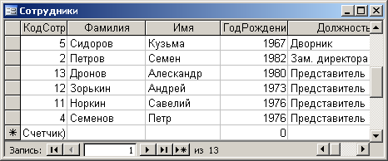
Создание форм
Конструктор – полностью вручную.
Мастер форм – режим «вопросы – ответы».
Автоформа в столбец:
Автоформа ленточная:
Диаграмма:
Автоформа табличная:

Slide 50
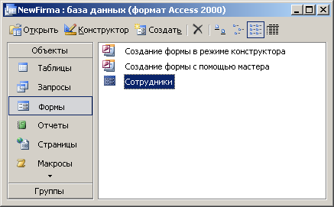
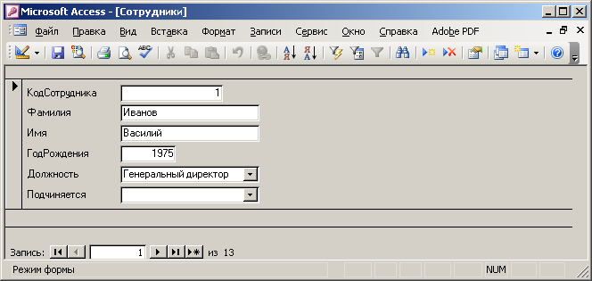
Конструктор форм
перейти в
конструктор
перейти в
режим формы
область выделения
кнопки перехода

Slide 51
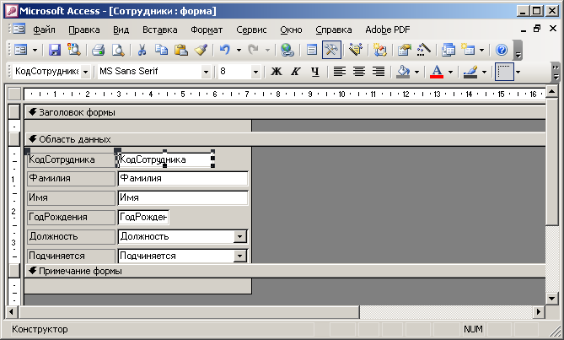
Конструктор форм
выбранный элемент
заголовок формы
изменение размеров
область данных
примечание формы

Slide 52
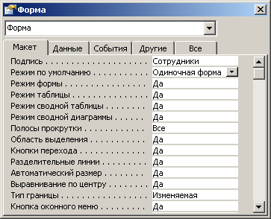
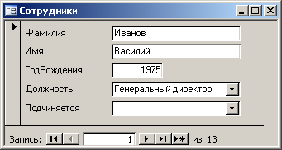
Свойства формы
Правка – Выделить форму
Окно свойств
Макет
область выделения
кнопки перехода
Данные
  Источник – таблица или запрос
  Фильтр – условие отбора записей
  Сортировка
События (назначение макросов)
  нажатие на клавиши, действия мышью, …
  открытие, закрытие, изменение записи, …

Slide 53
Связанные элементы
надпись (текст можно менять)
независимое перемещение
поле (название поля таблицы)
щелкнуть внутри, чтобы изменить текст
маркеры (изменение размеров)
щелкнуть на рамке, чтобы выделить элемент

Slide 54

Свойства элементов
Выделение элементов:
  ЛКМ на рамке элемента
  + Shift = выделить несколько элементов
Панель форматирования
выбранный элемент
название шрифта
размер шрифта
жирный, курсив, подчеркивание
толщина рамки
стиль
выравнивание
цвет фона
цвет текста
цвет рамки
Стиль оформления:
нормальный, приподнятый, утопленный, вдавленный,
с тенью, рельефный

Slide 55
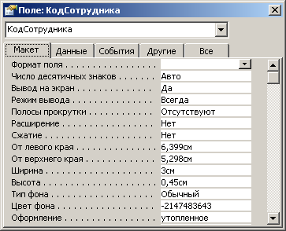
Свойства элементов
Окно свойств
ПКМ – Свойства
Макет:
  размеры
  оформление
Данные:
  Данные – название поля
  Маска ввода – шаблон (для телефона)
  Значение по умолчанию
  Условие на значение
  Сообщение об ошибке
События
  действия пользователя (клавиатура, мышь)
  изменения данных

Slide 56

Добавление новых элементов
Вывести (скрыть) панель элементов
поле (информация из базы данных
выбор объектов
мастера
элементы интерфейса
надпись
рисунок
другие элементы
разрыв страницы
подчиненная форма
независимый объект (например, диаграмма Excel)
связанный объект (хранящийся в БД)

Slide 57
БАЗЫ ДАННЫХ. ИНФОРМАЦИОННЫЕ СИСТЕМЫ
Тема 7. Макросы

Slide 58
Макросы
Макрос – это набор макрокоманд.
Макрокоманда описывает действие, которое надо выполнить:
  открытие и закрытие таблиц, отчетов, форм
  выполнение запроса
  установка значений полей
  поиск данных
  управление выводом на экран
  печать данных
  сообщения пользователю
  запуск других программ
Событие (для запуска макроса)
  действия пользователя (клавиатура, мышь)
  внутреннее событие (открытие и закрытие формы изменение записи и т.д.)

Slide 59
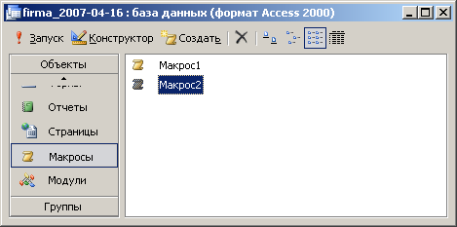
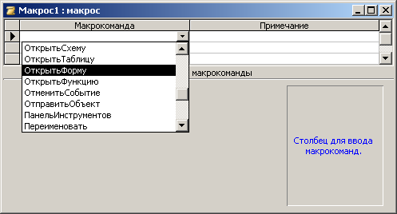
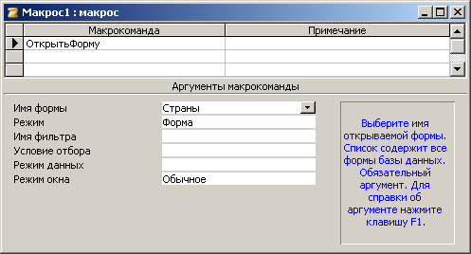
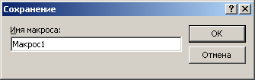
Простой макрос
Конструктор

Slide 60
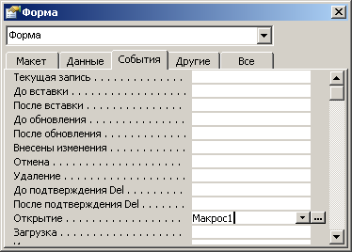
Макросы
Отладка макроса
  перейти в конструктор
  Запуск – По шагам
  запустить на выполнение
Использование макросов
  AutoExec – выполняется автоматически при открытии базы
  назначение событиям
выбрать имя макроса из списка

Slide 61
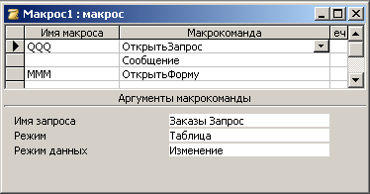
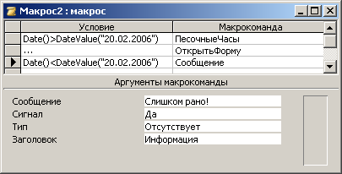
Макросы
Группы макросов
  Вид – Имена макросов
  Запуск
    Макрос1: QQQ
    Макрос1: MMM
    Макрос1 только первая группа
Условное выполнение
  Вид – Условия
  или

Slide 62
БАЗЫ ДАННЫХ. ИНФОРМАЦИОННЫЕ СИСТЕМЫ
Тема 8. Запросы

Slide 63
Запросы
«Ну и запросы у вас!» - сказала база данных и «повисла».
(Фольклор)
Запрос – это обращение к СУБД для выполнения каких-либо операций с данными.
Типы запросов:
  выборка
  создание таблицы
  обновление (изменение данных)
  добавление записей
  удаление записей
  …

Slide 64
Запрос и фильтрация
В запросе можно:
  отобрать информацию из нескольких связанных таблиц
  использовать сложные условия отбора
  пользователь может сам ввести параметры (сумму денег)
  добавить вычисляемые поля
  выполнить итоговые расчеты

Slide 65
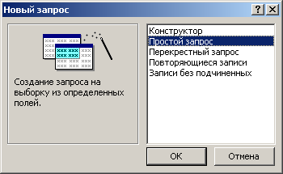
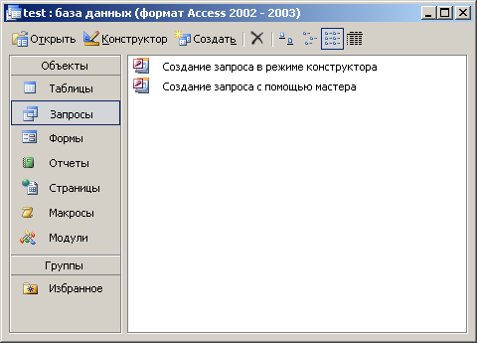

Создание запросов

Slide 66
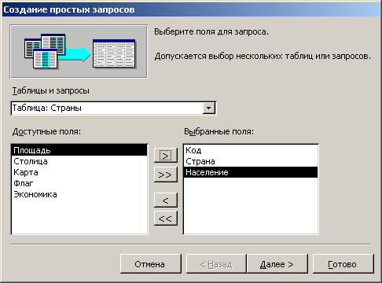
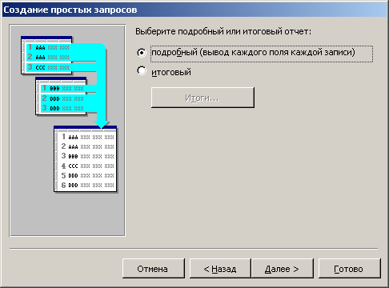
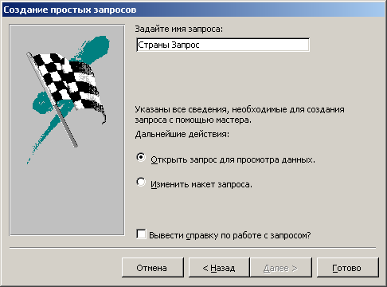
Мастер запросов

Slide 67


Запуск запроса

Slide 68

Конструктор
перейти в
конструктор
перейти в
режим таблицы

Slide 69

Конструктор
все поля
таблица
(ПКМ – Добавить таблицу)
перетащить ЛКМ
по возрастанию
по убыванию
отсутствует
фильтр

Slide 70

Работа со столбцами
перетащить (ЛКМ)
выделить (ЛКМ)
ПКМ:
  вырезать
  копировать
  вставить
  свойства

Slide 71






Условия отбора
Совпадение
Шаблон
* любое количество любых символов
? один любой символ # любая цифра
Неравенство

Slide 72



Построитель выражений
ПКМ
Forms – формы
Reports – отчеты
Функции: 1) встроенные; 2) функции пользователя (VB)
Константы: пустая строка, Истина, Ложь
Операторы: + - * / < > <= >= = <> Not And Or Xor
Общие выражения – время, дата, нумерация страниц

Slide 73




Вычисляемые поля
!
Все данные, которые можно вычислить, не
должны храниться в таблицах!
ввести Цена*Количество
Выражение1: [Цена]*[Количество]
заменить Выражение1 на Сумма
или ПКМ - Построить
ввести Year(Дата)
Выражение1: Year([Дата])
заменить Выражение1 на Год

Slide 74



Запросы с параметрами
Задача: вводить числовые данные для фильтра не в конструкторе, а при выполнении запроса.
Пример: «Какой суммой Вы располагаете?»
Любая неизвестная строка вызывает запрос

Slide 75



Итоговый запрос
Таблица
Итоговый запрос
Конструктор
Групповые операции
Группировка
Группировка
Sum – сумма

Slide 76




Итоговый запрос (мастер)
ЛКМ

Slide 77


Перекрестный запрос
Таблицы
Перекрестный запрос

Slide 78

Перекрестный запрос
Конструктор: Запрос – Перекрестный
Заголовки строк
Заголовки столбцов
Значение
Мастер – не позволяет выбрать информацию из нескольких таблиц (только через лишний запрос).
☹

Slide 79


Запрос на обновление (изменение)
Задача: во всех записях, относящихся к 2007 году, заменить дату в поле Дата на сегодняшнее число.
Решение:
  запрос, который отбирает все нужные записи
  резервная копию таблицы (Копировать – Вставить)
  меню Запрос – Обновление
  в строке Обновление ввести новое значение поля:
  выполнить запрос
Обновление

Slide 80
Другие виды запросов
Удаление:
  запрос на выборку нужных записей
  резервная копия таблицы
  Запрос – Удаление
  выполнить запрос
Создание таблицы:
  Запрос – Создание таблицы
Добавление данных в итоговую таблицу:
  Запрос – Добавление
Повторяющиеся записи:
  Запросы – Создать – Повторяющиеся записи
Записи без подчиненных:
  Запросы – Создать – Записи без подчиненных

Slide 81
БАЗЫ ДАННЫХ. ИНФОРМАЦИОННЫЕ СИСТЕМЫ
Тема 9. Отчеты

Slide 82



Создание отчетов
Отчет – это документ, содержащий информацию из базы данных и предназначенный для вывода на печать.
Источник: таблица или запрос
!
Только один источник!

Slide 83

Автоотчеты
Автоотчет в столбец
Автоотчет ленточный

Slide 84

Режим просмотра отчета
2 x ЛКМ

Slide 85
Режим просмотра отчета
– перейти в конструктор
– печать
– масштаб (переключение режима)
– одна страница
– две страницы
– несколько страниц
– масштаб в процентах
– закрыть окно просмотра
– настройка (поля, формат бумаги)

Slide 86

Конструктор отчетов
=Now()
="Страница " & [Page] & " из " & [Pages]
Заголовок отчета – один раз в начале отчета.
Верхний колонтитул – в начале каждой страницы.
Область данных – информация из БД.
Нижний колонтитул – в конце каждой страницы.
Примечание отчета – один раз в конце отчета.

Slide 87
Редактирование отчетов
Так же, как в конструкторе форм:
ЛКМ – выделить элемент
– свойства выбранного элемента
– вывести (скрыть) панель элементов

Slide 88

Отчеты с группировкой
общая зарплата
группировка по должностям

Slide 89


Отчеты с группировкой (шаг I)
Создание запроса, включающего все данные:
& - соединение символьных строк
поля таблиц

Slide 90




Отчеты с группировкой (шаг 2)
Использование мастера отчетов:
Итоговые данные

Slide 91

Отчеты с группировкой (конструктор)
Заголовок группы
Примечание группы

Slide 92

Отчеты с группировкой (конструктор)
сортировка и группировка

Slide 93
Конец фильма

